Slide 1

業務継続計画（ＢＣＰ）について
八王子市 福祉部 高齢者いきいき課

Slide 2
業務継続計画（ＢＣＰ）とは？
ＢＣＰ（Business Continuity Plan)
災害・感染症等の不測の事態が発生しても、身体、生命の安全確保に加え、重要な事業を中断させない、また中断しても可能な限り短い期間で復旧させるための方針・体制・手順を示した計画。
身体、生命の安全確保
重要なサービスの継続または早期復旧

Slide 3

なぜBCPが求められるのか
現状 自然災害は数・被害ともに増加し、さらに近年では感染症が猛威を振るっています。
 | 過去の災害
2011 | 東日本大震災、台風12号、福島県浜通り地震、長野県北部地震
2013 | 猛暑、台風26号
2014 | 豪雪、豪雨による土砂災害、御嶽山噴火
2016 | 熊本地震、大分県中部地震 等
2017 | 九州北部豪雨
2018 | 7月豪雨、大阪北部地震、北海道胆振東部地震
2019 | 九州北部豪雨、台風15号・19号
2020 | ７月豪雨、新型コロナウイルス感染症発生
2021 | ８月集中豪雨
事例
・東日本大震災では、ある地域で95％の介護事業者が一時中断に追い込まれる事態となりました。
・その他の災害でもライフラインの途絶や移動用燃料の不足、利用者や職員の避難等により、平常時のようなサービス提供が困難となり、それが長期にわたった事例が多く報告されています。
介護サービスは、利用者の生活を支える上で必要不可欠なものです。そのため、災害の発生や感染症の流行によって介護サービスが停止すると、利用者の生活に大きな支障が生じます。
BCPを作成し、事前に入念に備えておくことが、利用者・職員を守ることにつながります。

Slide 4
義務化されます！
（現在経過措置期間・令和６年４月１日から義務化）
（業務継続計画の策定等）
第３２条 指定介護老人福祉施設は、感染症や非常災害の発生時において、入所者に対する指定介護福祉施設サービスの提供を継続的に実施するための、及び非常時の体制で早期の業務再開を図るための計画（以下「業務継続計画」という。）を策定し、当該業務継続計画に従い必要な措置を講じなければならない。
２ 指定介護老人福祉施設は、従業者に対し、業務継続計画について周知するとともに、必要な研修及び訓練を定期的に実施しなければならない。
３ 指定介護老人福祉施設は、定期的に業務継続計画の見直しを行い、必要に応じて業務継続計画の変更を行うものとする。
（業務継続計画の策定等に係る経過措置）
１８ 令和６年３月３１日までの間、新条例第３２条（新条例第５８条において準用する場合を含む。）の規定の適用については、新条例第３２条第１項中「講じなければ」とあるのは「講じるよう努めなければ」と、同条第２項中「実施しなければ」とあるのは「実施するよう努めなければ」と、同条第３項中「行うものとする」とあるのは「行うよう努めるものとする」とする。
①業務継続計画（ＢＣＰ）の策定
②定期的な研修及び訓練の実施
③定期的な業務継続計画の見直し
※「八王子市指定介護老人福祉施設の人員、設備及び運営の基準に関する条例」

Slide 5

義務化されます！
（現在経過措置期間・令和６年４月１日から義務化）
①業務継続計画（ＢＣＰ）の策定
②定期的な研修及び訓練の実施
③定期的な業務継続計画の見直し

Slide 6
①業務継続計画（ＢＣＰ）の策定
自然災害 | 感染症
①基本方針 ハザードマップの確認 安全確保体制 優先する業務の選定 ②平常時の対応 建物・設備の安全対策 電気・水道等のライフラインが停止した場合の対策 衛生面（トイレ等）の対策 必要品の備蓄 等 ③緊急時の対応 ＢＣＰ発動基準・対応体制 利用者・職員の安否確認方法 重要業務の継続 等 ④他施設・地域との連携 ※その他各サービス毎の固有事項 | ①平時からの備え 体制構築・整備（各業務の担当者決めや連絡フローの整理等） 感染症防止に向けた取組の実施 備蓄品の確保 等 ②初動対応 ③感染拡大防止体制の確立 保健所との連携 濃厚接触者への対応 関係者との情報共有 等

Slide 7


(参考)ＢＣＰガイドライン
厚生労働省でＢＣＰガイドラインが示されています。
ガイドラインの中には、ＢＣＰ策定にあたっての全サービスの共通事項やサービス毎の固有事項等がまとめられています。
ガイドラインを参考に、策定を行っていただければと思います。
厚生労働省 ＢＣＰガイドライン

Slide 8
（参考）厚生労働省ＨＰ

Slide 9

義務化されます！
（現在経過措置期間・令和６年４月１日から義務化）
①業務継続計画（ＢＣＰ）の策定
②定期的な研修及び訓練の実施
③定期的な業務継続計画の見直し

Slide 10
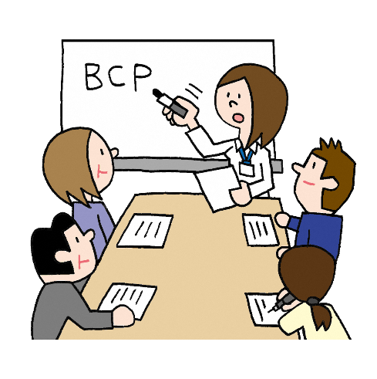

②定期的な研修・訓練の実施
研修
訓練
（シミュレーション）
・研修とは、BCPの具体的内容を職員間で共有するとともに、平時の対応の必要性や緊急時の対応にかかる理解の励行を行うもの。
・定期的（年１回以上※１）な教育を開催すること（新規採用時には別に研修を実施することが望ましい。※１）
・研修の実施内容の記録をすること。
・ＢＣＰに基づき、事業所内の役割分担確認や感染症、災害発生時に実践する支援の演習等を定期的（年１回以上※１）実施すること。
・訓練の実施は、机上を含めその実施方法は問わないものの、机上及び実地で実施するものを適切に組み合わせながら実施することが適切。
※１ 施設系サービス（特定、ＧＨ、特養、老健、医療院、療養型）は年２回以上実施必須

Slide 11
義務化されます！
（現在経過措置期間・令和６年４月１日から義務化）
①業務継続計画（ＢＣＰ）の策定
②定期的な研修及び訓練の実施
③定期的な業務継続計画の見直し

Slide 12
③定期的な業務継続計画の見直し
研修や訓練での課題等も踏まえて、定期的に計画の見直しを行い必要に応じて変更を行うこと。
<計画>
ＢＣＰ策定。目指す姿とそれを実現するための目標、必要な取組を明確化し共有する。
Plan
Action
Do
<改善>
評価の結果に基づき、計画の見直し・改善を行う。
<実行>
研修・訓練等
※記録をすること。
Check
<評価>
研修や訓練等の取組によって目指す姿や目標が達成されたか、取組の価値を判断し、課題の抽出を行う。

Slide 13
まとめ
BCPとは
災害・感染症等の不測の事態が発生しても、身体、生命の安全確保に加え、重要な事業を中断させない、また中断しても可能な限り短い期間で復旧させるための方針・体制・手順を示した計画。
安全確保＋重要サービス継続・早期復旧
義務化
①業務継続計画（ＢＣＰ）の策定
②定期的な研修及び訓練の実施
③定期的な業務継続計画の見直し
BCP
目的
１ 利用者や職員の安全確保
→個別避難計画の作成が利用者の安全確保につながります。
２ 感染症や自然災害が発生した場合であっても、介護サービスが
安定的・継続的に提供されること。

